Slide 1
朝陽科技大學 畢業資格審核注意事項 －休閒事業管理系
適用107學年度課程規劃表
Notes:
此範本可作為群組設定中簡報訓練教材的起始檔案。
章節
在投影片上按一下右鍵以新增章節。 章節可協助您組織投影片，或簡化多個作者之間的共同作業。
備忘稿
使用 [備忘稿] 章節記錄交付備忘稿，或提供其他詳細資料給對象。 於簡報期間在 [簡報檢視] 中檢視這些備忘稿。
請記住字型大小 (對於協助工具、可見度、影片拍攝及線上生產非常重要)
協調的色彩
請特別注意圖形、圖表及文字方塊。
考慮出席者將以黑白或 灰階列印。執行測試列印，以確保在進行純黑白及 灰階列印時色彩正確。
圖形、表格和圖表
保持簡單: 如果可能，使用一致而不令人分心的樣式和色彩。
所有圖表和表格都加上標籤。

Slide 2
◎ 應屆畢業生規定：
應屆畢業生規定：
未修足學期數，但學分已修足欲畢業者，須依學則第54條規定申請提前1學期業，審核通過者始得畢業。
★ 110/11/17~23申請提前1學期畢業
★ (一) 應修科目與學分全部修畢，各學期名次在 該系該年級學生數10％以內。
(二) 操行成績各學期均在80分以上。
四年級每學期修習學分數：9 至22學分；四下已修畢學分即可畢業者不在此限，但至少要選一門課程。
四年制
8學期皆在學
註：休學之學期不算在學。

Slide 3
◎ 畢業資格應修學分數：
應修類別 | 校訂必修 | 專業必修 | 專業選修 | 自由 選修 | 總學 分數
應修科目數及學分 | 11科 28學分 | 14科 44學分 | 最少應選修 44學分 | 12 學分 | 128 學分
畢業須依入學時之課程規劃表規定，修足應修之科目及學分數。★[課程規劃表] 至系網頁/課程規劃/ 下載
專業必修、選修課程，以在本系修習為原則。本班級開授之必修、必選課程，應隨班修讀。
可承認之外本系學分數(自由學分)：包含外系學分/院訂選修、課程規劃中未列之本系課程、超修專業選修/校訂必修及校訂選修學分。
Notes:
提供簡報的簡短概觀。 描描述簡報的主要焦點與其重要性。
介紹每個主要主題。
為了幫助簡報對象掌握簡報重點，您 可以 在整個簡報期間重複此概觀投影片，反白顯示您接下來要討論的特定主題。

Slide 4
重、 補修必修課程替代方式（因應新舊課程交替之替代方式）：
專業必修：
依本系[重、補修必修科目與修習新舊課程處理方式]修習：
本系網頁(https://leisure.cyut.edu.tw/) →課程規劃 →重、補修必修科目與修習新舊課程處理方式 查詢
校訂必修：
學校首頁→身分別請點選「學生」→「課程資訊查詢」→「選課手冊下載」 →選課注意事項 (P.11)

Slide 5
◎ 注意事項：
非學年度課程，重複修習已及格之科目（含科目名稱相同，學分數不同之科目），其學分及成績均不予重複採計。
全學年（上、下學期）之課程（如統計學)，須上、下學期均及格始列入畢業學分內。上學期成績未達續修標準 45 分者不得續修下學期之課程；課程上學期不及格者，重修上學期課程；下學期不及格者，重修下學期課程。
自三上起，可至【學生資訊系統＼畢業審核自審】，自我審視各應修類別是否有漏修。（操作流程如下)
第3階段網路加選(限定條件)：110/9/30 (12:30) ~10/6[取代人工加選]
校訂必修及專業必修，若為重補修課會對應至【自由選修】頁籤，請先與通識中心或系辦助教確認後，再於【自審異動】註記即可。
自審異動後，須經系助教確認並審核通過後，才會對應至正確的位置 [系辦預計明年3月初進行初審]。

Slide 6
◎ 畢業資格審查注意事項：
請班代於大四下學期開學時至進修教學組領取「畢業調查表」。
請同學於大四上學期學開時上網自審，於【◎自我審查】頁籤確認是否能如期畢業，並於「畢業調查表」勾選是否畢業及簽名。
「畢業調查表」請依表件期限內完成簽章並送系辦公室賡續辦理審查作業。
詳細規定依註冊組公告應屆畢業生畢業資格審查流程及時程。
◎ 負責人員：劉麗菁助教 (04-23323000分機7458)

Slide 7
Q&A 是否仍有問題？ ． ➔請上網查看【畢業生專區】資訊 . 『各系畢業資格審核注意事項』 ➔或至系辦公室洽詢（分機7458)

Slide 8
洽詢單位
專業必修、專業選修及自由選修之認列，請洽系辦助教確認（分機7458）。
通識課程（校訂必、選修），請洽通識中心老師（分機7246）。
畢業資格審查系統問題（如已修科目未出現等）：
請洽註冊組或進修部聯合辦公室(分機4013、
4623~4624）

Slide 9
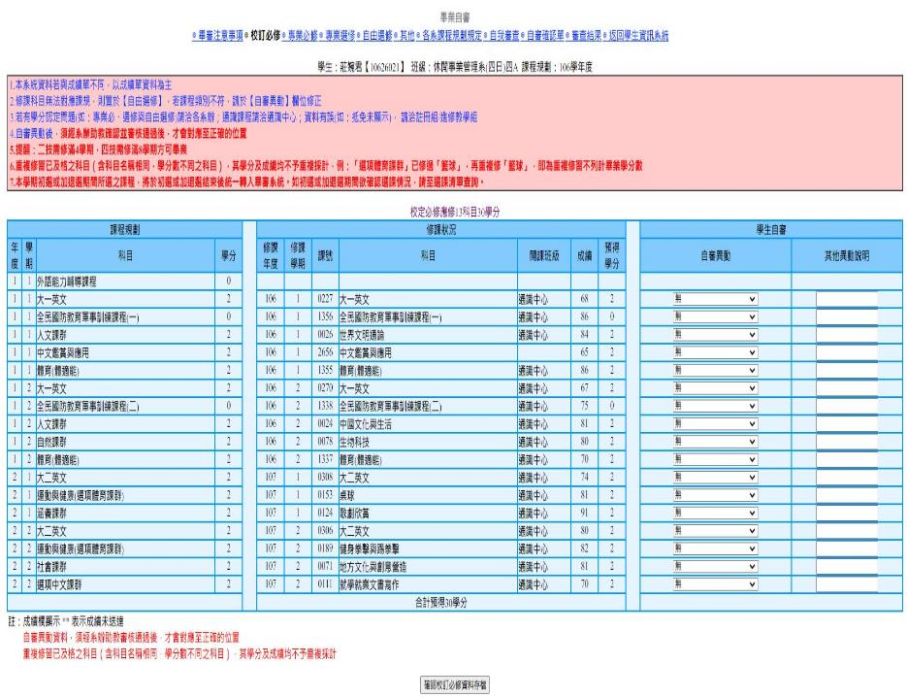

Slide 10
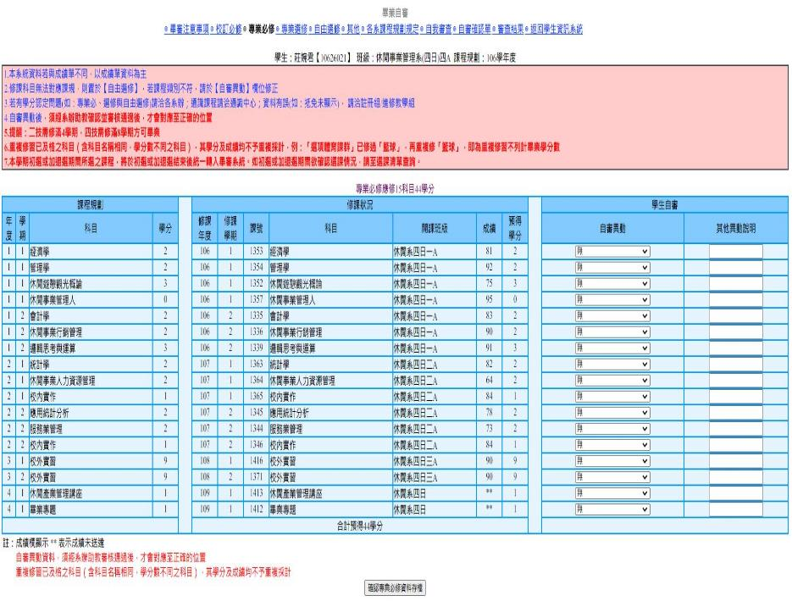

Slide 11
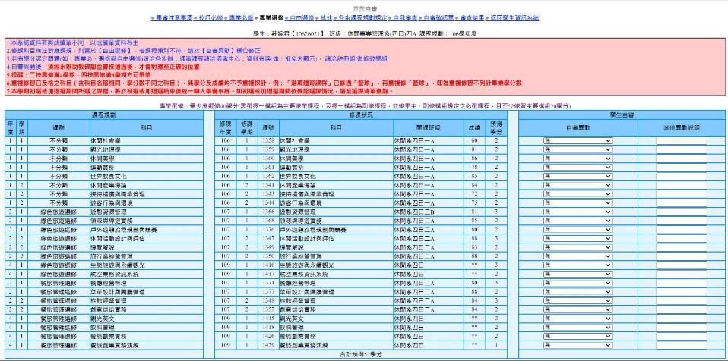

Slide 12
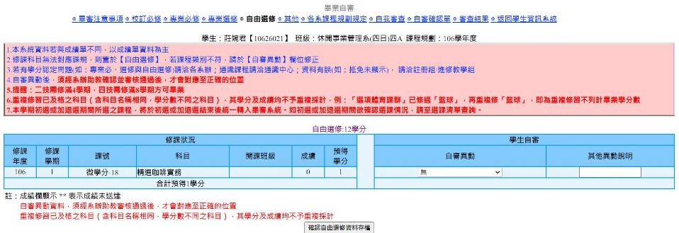

Slide 14
